Slide 1
World’s teacher day
مادة الجغرافيا
الصف الأول الثانوي
الجغرافيا

Slide 2
المحتوي
الوحدة الثالثة: (سكان مصر)
الدرس الأول: نمو وتركيب السكان.
الدرس الثاني: توزيع السكان والكثافة السكانية.
الدرس الثالث: المشكلات السكانية والاجتماعية.
الوحدة الرابعة: (الأنشطة الاقتصادية في مصر)
الدرس الأول: النشاط الزراعي في مصر.
الدرس الثاني: النشاط التعديني في مصر.
الدرس الثالث: النقل والتجارة في مصر.
الدرس الرابع: السياحة في مصر.

Slide 3
الوحدة الرابعة
الدرس الاول
النشاط الزراعي في مصر

Slide 4
العوامل الطبيعية المؤثرة في النشاط الزراعي
02
المساهمة
01
نسبة العاملين
03
المساحة
04
المناطق

Slide 5
العوامل المؤثرة في الزراعة
التربة
موارد المياه
المناخ

Slide 6
التربة
التربة الرملية
تربة خفيفة تتسرب فيها المياه بسرعة.
التربة الطينية
تتميز بالتجانس وتكون الطمي.
توجد في الوادي والدلتا
توجد في الاودية الصحراوية.

Slide 7
موارد المياه
الامطار
يعتمد عليها في الساحل الشمالي.
الامطار المباشرة
المياه الجوفية
المياه الجوفية هي المصدر الثاني للزراعة في مصر.
نهر النيل
المصدر الأول وتعتمد الزراعة عليها بنسبة 99%
بعد تحول النظام الري الحوضي الدائم.
حفر الابار للحصول علي المياه.

Slide 8
المناخ
درجة الحرارة
المناطق الحارة في الجنوب زراعة قصب السكر والذرة.
الرياح
الرياح الحارة المحملة بالرمال والاتربة تعمل علي سقوط البراعم والازهار.
تسبب ضرر بالمحاصيل الزراعية.
المناطق المعتدلة في الشمال زراعة القمح والبنجر والشعير.

Slide 9
العوامل البشرية المؤثرة في النشاط الزراعي
02
العاملة الزراعية
01
نظام الري
03
نظام الصرف
04
سياسة الحكومة

Slide 10
نظام الري
القناطر
2
الترع
1
السد العالي
4
السدود
3
الخزانات
6
هزان اسوان
5

Slide 11
السياسة الحكومية
02
03
تنظيم الضرائب
دعم المزارعين
01
04
متابعة المشاريع
تحديد المساحات

Slide 12
المحاصيل الزراعية
قصب السكر
الازر
القطن
القمح
بنجر السكر

Slide 13
المشكلات التي تواجه التنمية الزراعية في مصر
تفتيت الملكية الزراعية
العمالة الزراعية
التصحر
انتشار الآفات
الوسائل القديمة
النمو العمراني
تجريف التربة

Slide 14
جهود الدولة للتغلب علي المشكلات الزراعية
استصلاح الاراضي
مساعدة الفلاحين
الوسائل الحديثة
التوعية
المشاريع
سلالات جيدة

Slide 15
الثروة الحيوانية في مصر
أسباب الانخفاض
نقص المساحات المزروعة
استخدام الحيوان في الحقل
اعداد الثروة الحيوانية
الابقار 4.7 مليون الجاموس 3.8 مليون
الماعز 4.2 مليون رأس ، الجمال 0.1الف راس.
العلاقة بالزراعة
أنواع رئيسية من الحيوانات.
تربية الحيوانات بهدف العمل
انتشار امراض تؤدي الي الوفاة.
الاعتماد علي المكينة الزراعية

Slide 16
الثروة السمكية في مصر
المصايد
الاهمية
275 الف طن مصايد البحار والبحيرات ونهر النيل و 825 الف طن المزارع السمكية.
المصايد
الاهمية
مصدر رئيسي للغذاء وسد نقص اللحوم والدواجن.
الاستيراد
الاستيراد
الإنتاج
الانتاج
استيراد جميع أنواع الأسماء والقشريات والجمبري.
1.1 مليون طن عام 2013

Slide 17
التقويم
ما هى انواع المحاصيل الزراعيه؟
01
تحدث عن الثروه الحيوانيه؟
02
تحدث عن الثروه السمكيه فى مصر؟
03

Slide 18
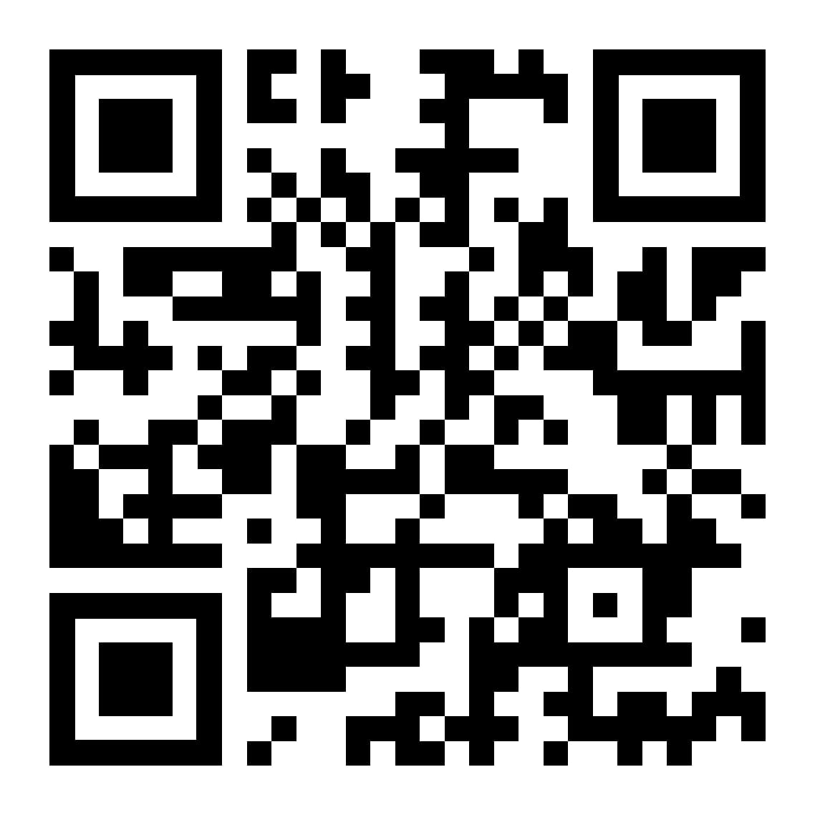
يمكنك من خلال هذا QR مشاهدة شرح الدرس كامل

